Slide 1
Отчет о реализации мероприятия Программы:
Международная сетевая биотехнологическая школа Ассоциации азиатских университетов
Программа развития
деятельности студенческих
объединений на 2016 год
«Международное
молодежное
сотрудничество –
приоритет деятельности
студенческих
объединений Алтайского
государственного
университета»
Руководитель мероприятия: Наталья Рябчинская
Куратор мероприятия: Дмитрий Николаевич Щербаков

Slide 2
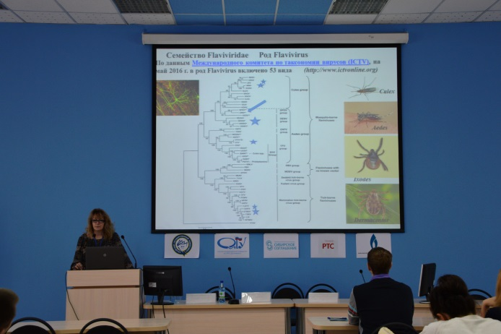
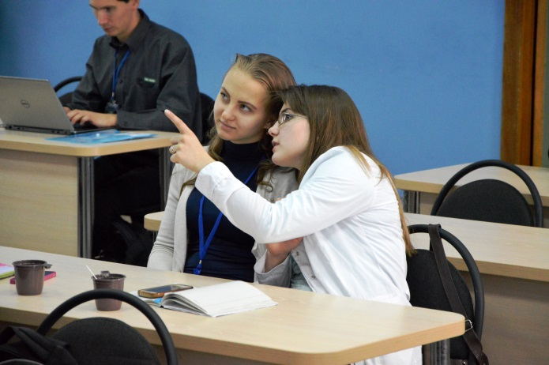
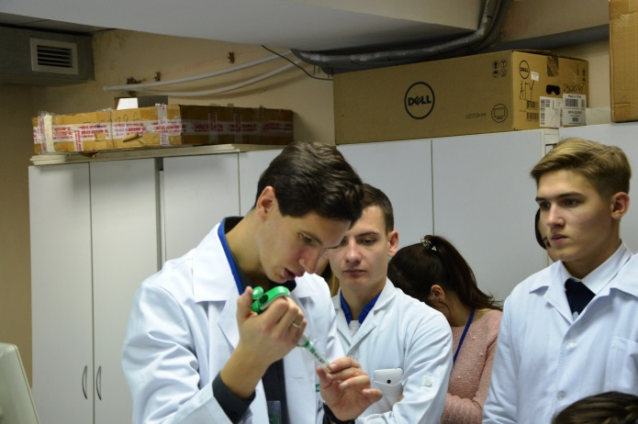
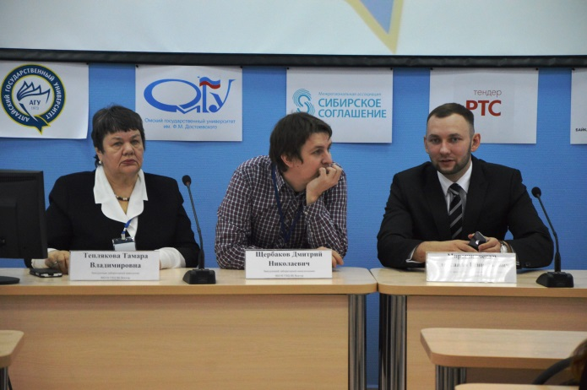
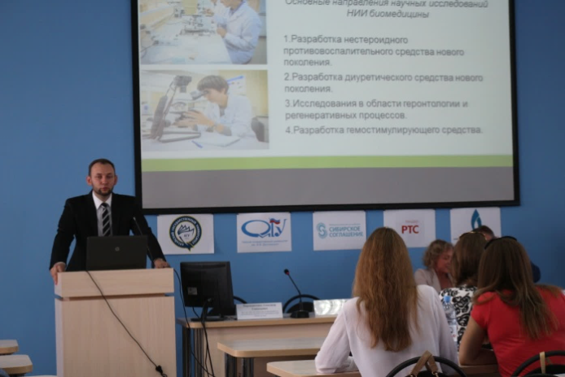
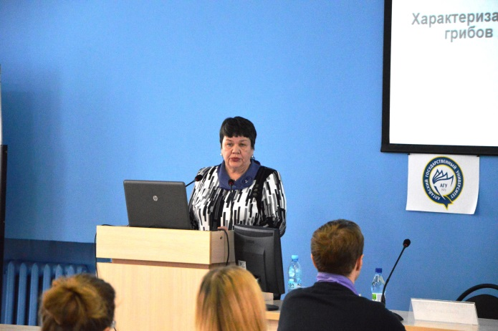
С 21 по 23 ноября 2016 года в Алтайском государственном университете состоялась
Международная сетевая биотехнологическая школа Ассоциации азиатских университетов

Slide 3
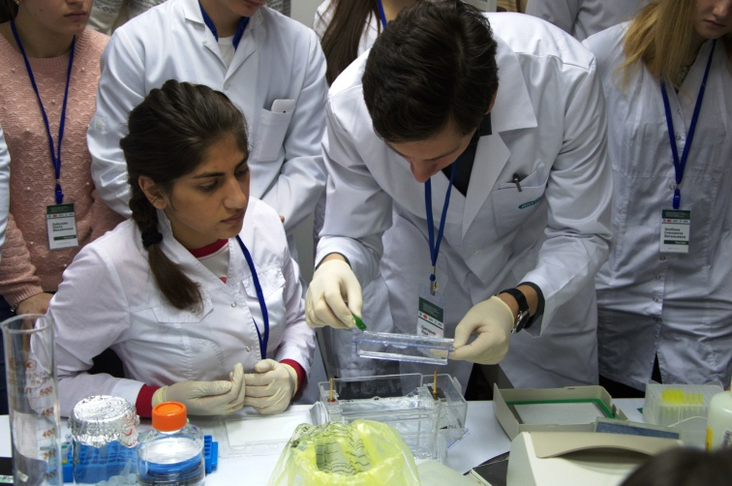
Школа была организована в рамках Программы развития деятельности студенческих объединений АлтГУ. Организаторами Школы выступили Алтайский государственный университет, ФБУН ГНЦ ВБ «Вектор» (Новосибирск) при активном участии компании «Хеликон» (Новосибирск) и компании «Bio-Rad» (Новосибирск)
Цель Школы – трансфер актуальных знаний
и успешного опыта исследований в области биомедицины и биоинженерии в научно-образовательное пространство Азиатского региона

Slide 4
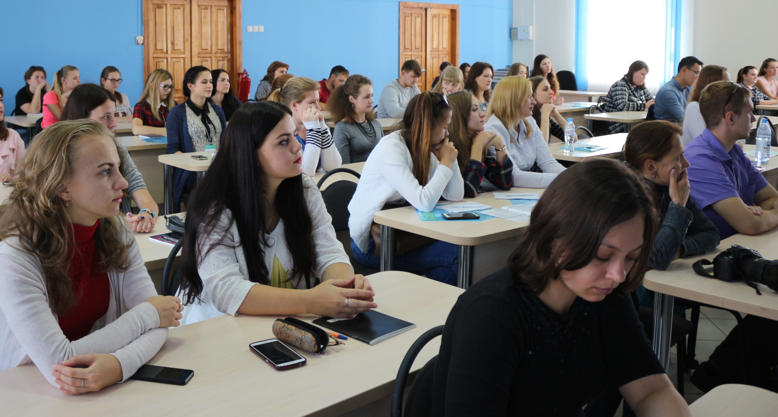
В Школе приняли участие студенты, магистранты и молодые специалисты из Москвы, Томска, Улан-Удэ, Бийска и Барнаула, представляющие Первый МГМУ им И.М. Сеченова, РНИМУ им. Н.И. Пирогова, ТГУ, Восточно-Сибирский государственный университет управления и технологий, БТИ, АГАУ, АлтГУ и другие вузы

Slide 5
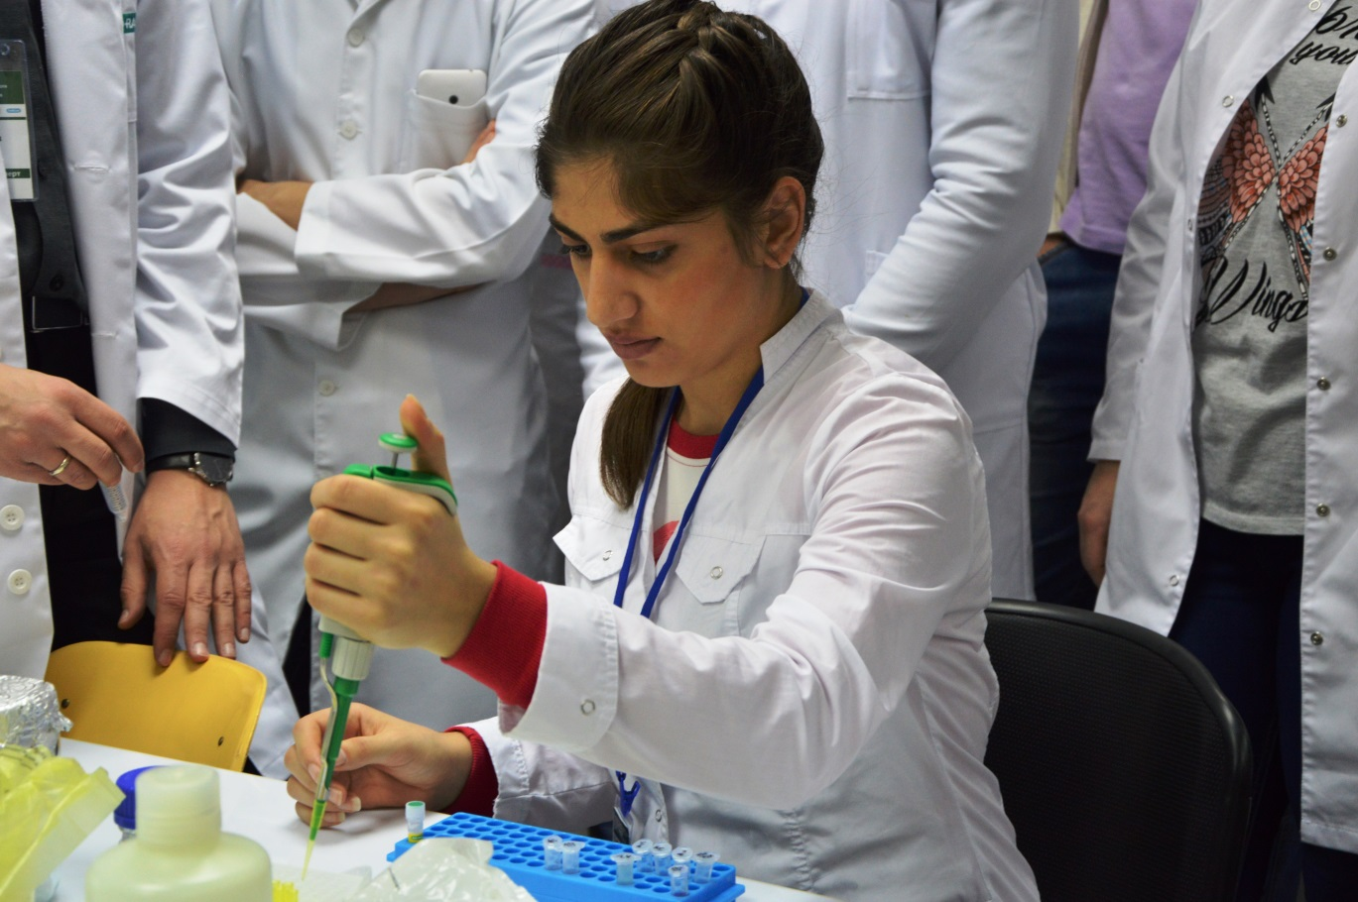
Школа включала курсы по следующим тематическим блокам:
фундаментальные и прикладные нейроисследования в биомедицине;
суперкомпьютерные технологии в биомедицине;
разработка и доклинические исследования инновационных лекарственных средств;
исследования в разработке твердых лекарственных форм

Slide 6
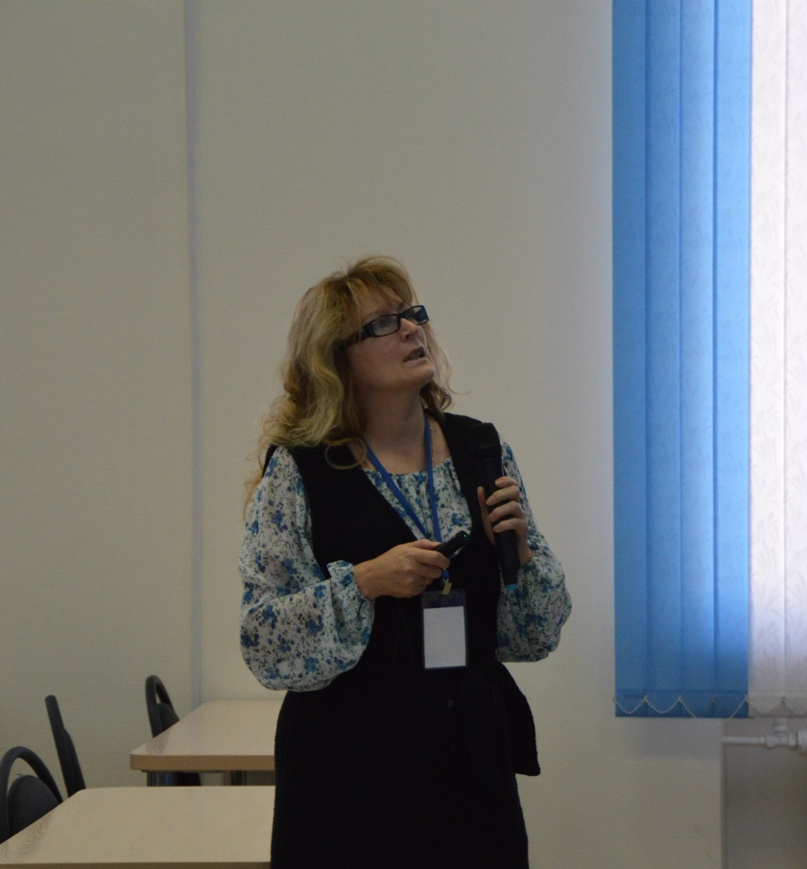
Эксперты школы:
Щербаков Д.Н., доцент кафедры органической химии АлтГУ, ведущий научный сотрудник РАПРЦ;
Теплякова Т.В., д.б.н., профессор, заведующая лабораторией микологии ФБУН ГНЦ ВБ «Вектор»;
Казачинская Е.И., д.б.н., заведующая сектором гибридомных технологий ФБУН ГНЦ ВБ «Вектор»;
Колосов А.В., к.б.н., ст. научный сотрудник, отдел биофизики и экологических исследований ФБУН ГНЦ ВБ «Вектор»;
Емельянова Е.К., к.б.н., доцент кафедры фармацевтической технологии и биотехнологии НГМУ, с.н.с. отдела биофизики и экологических исследований ФБУН ГНЦ ВБ «Вектор»
Григорьев И.И., к.б.н., компания «Bio-Rad»;
Богомолов А.И., компания «Хеликон»

Slide 7
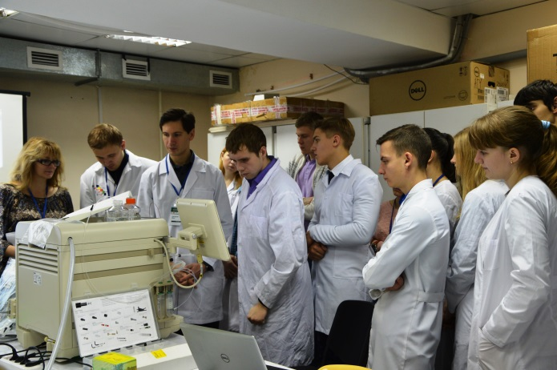
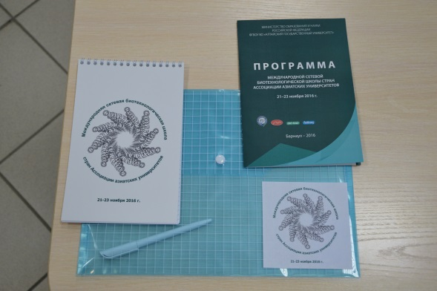
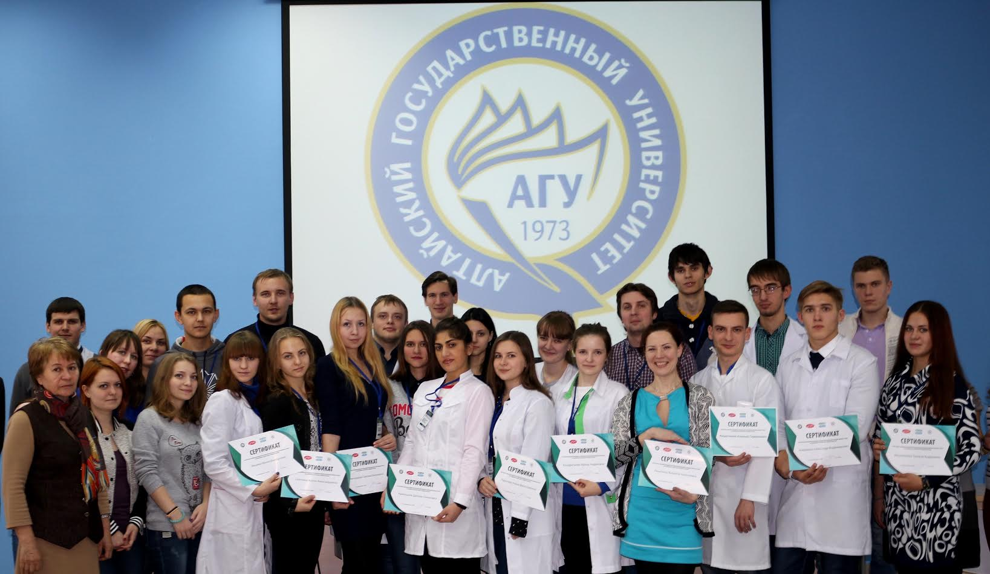
В программе школы большое значение уделялось практическим занятиям и практикоориентированности проводимых научных исследований
По итогам работы Школы участникам были вручены сертификаты
Всего в мероприятии в качестве участников, экспертов, организаторов, волонтеров, студенческих СМИ приняли участие более 80 человек
Партнерами школы выступили

